Slide 1
İLETİŞİM
BECERİLERİ
Çamlıdere çok programlı Anadolu LİSESİ

Slide 2
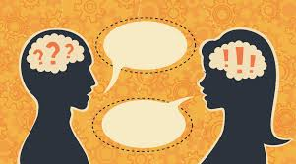

Slide 3
İlk çağlardan günümüze kadar insanlar daima çevresinde olup bitenleri öğrenme ve yaşantılarını
başkalarına iletme ihtiyacı duymuştur.
İnsanlar birbirleriyle iletişim kurmak için ilk olarak işareti tercih etmişler; karşılarındaki kişilerle
vücudunu ya da doğal simgeleri kullanarak iletişim kurmuşlardır. Daha sonraları ise kendi sesini
kullanmayı keşfetmişlerdir.
Mağara duvarlarına, taşlara resim çizen insanların temel düşüncesi diğer insanlara mesaj iletmektir.
Günümüzde ise insanlar yazılı, sözlü, sözsüz ve teknolojik cihazlarla mesajlarını iletebilmektedir.

Slide 4
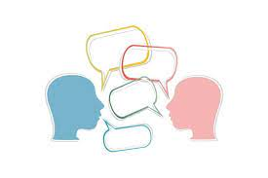

Slide 5
İletişim Nedir?
İletişim duyguların, düşüncelerin, haberlerin, mesajların, tutum ve tavırların karşılıklı olarak
iletilmesidir.

Slide 6
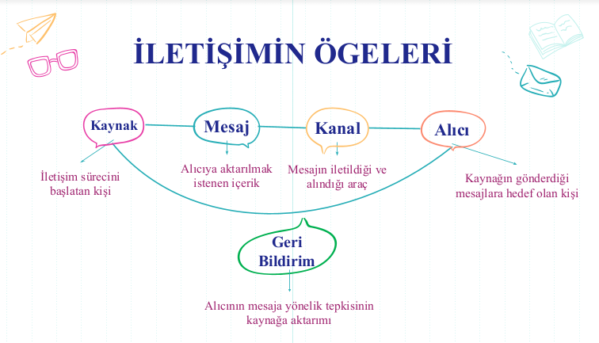

Slide 7
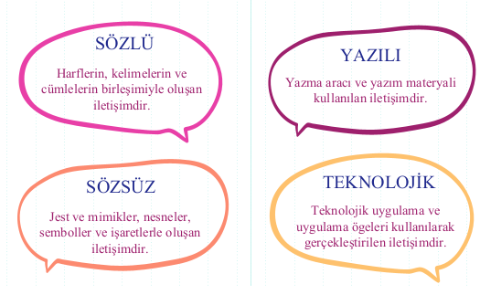
İLETİŞİMİN TÜRLERİ

Slide 8
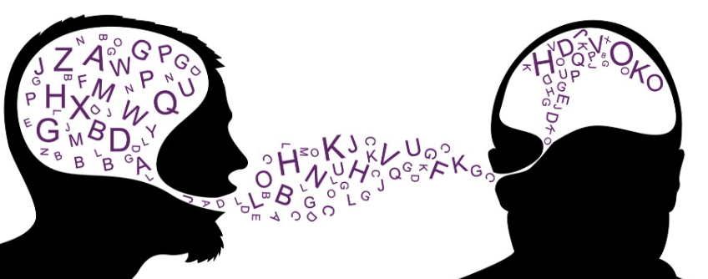
ETKİLİ İLETİŞİMDE BULUNAN 5 TEMEL ETMEN
1. Önemsenme
Bir iletişimin etkili olabilmesi için bireylerin
bu iletişim içerisinde önemsendiklerini
hissetmeleri gerekir.

Slide 9
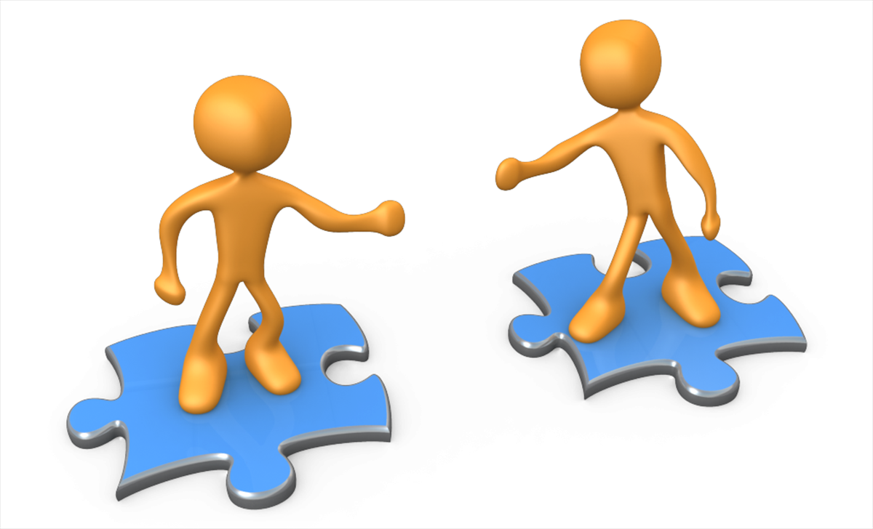
2. Kabul Edilme
Etkili iletişim için bireylerin iletişim
içerisinde «oldukları gibi kabul edildiklerini»
hissetmeleri gerekir.

Slide 10
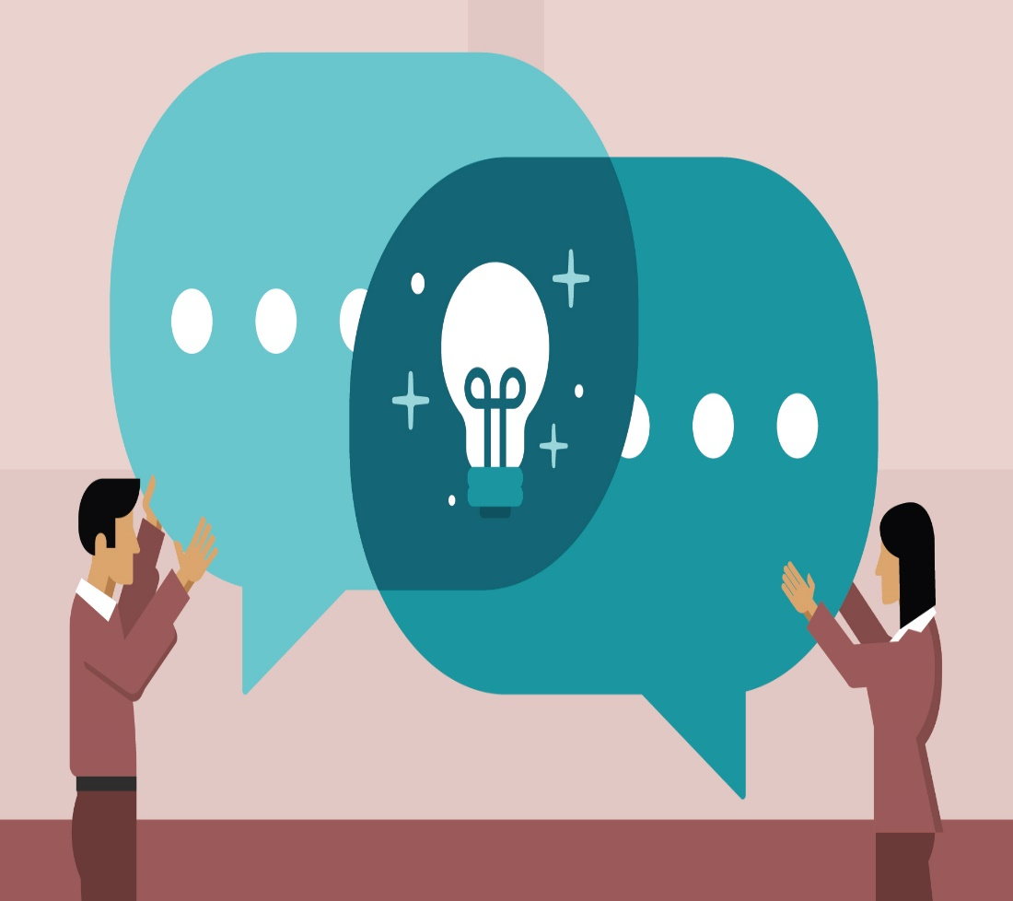
3. Değer Görme
Etkili bir iletişim içerisinde bireyler kendilerine değer verildiğini hissetmek ister.

Slide 11
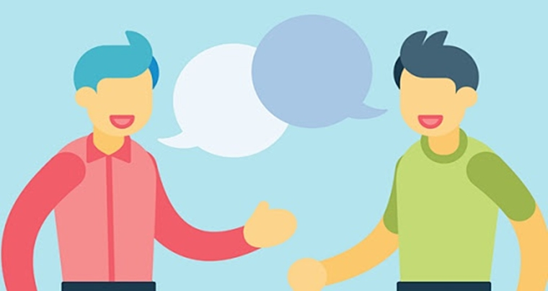
4. Güven
Etkili bir iletişimin en temel dayanaklarından
birisi güvendir. İletişim içerisinde güven
yoksa etkililiği son derece zayıf olur.

Slide 12
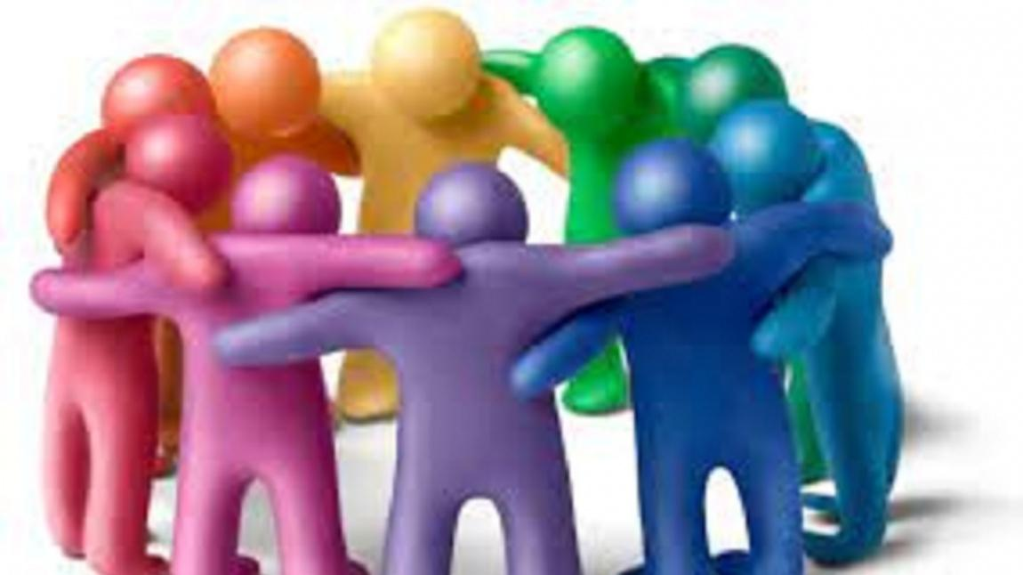
5.Aidiyet Duygusu
İletişimin etkili olabilmesi için bireylerin o iletişimi benimsemesi gerekir. Kendilerine ait olduğunu hissetmeli ve kendilerini de ait hissetmelidirler.

Slide 13
ETKİLİ İLETİŞİM KURMAYI
KOLAYLAŞTIRAN BAZI
BECERİLER

Slide 14

EMPATİ
Kendinizi diğer insanların yerine koymaya;
düşüncelerini ve duygularını anlamaya
çalışmaktır.
1. Ne beklerdim?
2. Ne düşünürdüm?
3. Ne hissederdim?
4. Ne yapardım?

Slide 15
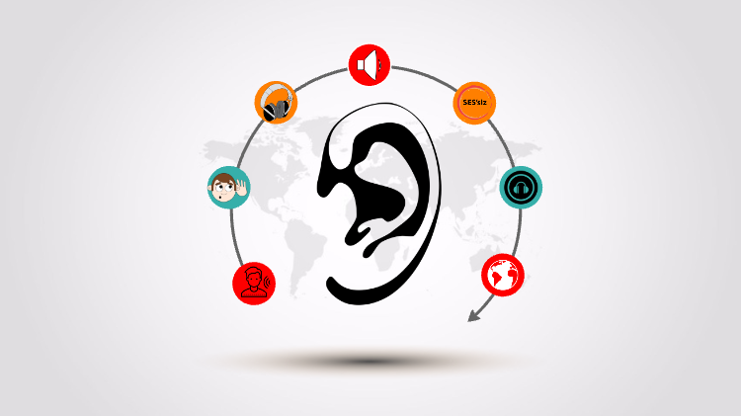
ETKİN DİNLEME
İletişim halinde olunan bireyin mesajlarına karşı duyarlı, bilinçli ve farkında olarak dinlemektir.
1. Göz teması kurmak
2. Farkında olarak dinlemek
3. Alınan mesajı netleştirmek
4. Geri bildirim vermek

Slide 16
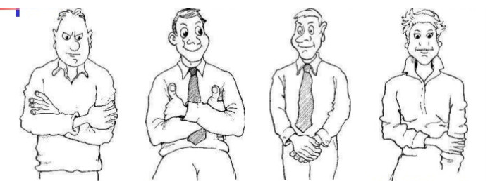
BEDEN DİLİ
Bedenimizin sözsüz olarak iletişime dahil olmasıdır. İletişim anında bedenimiz hareketleriyle karşımızdaki kişiye sözsüz mesaj iletmektedir. Beden dili hakkında farkındalığınızı geliştirerek, iletişimde doğru bedensel mesajları kullanabilirsiniz.

Slide 17
SEN DİLİ BEN DİLİ
Durum/konu hakkında karşıdaki kişiyi suçlayıcı ifade şeklidir. Suçlama içerir ve karşıdaki kişi doğal olarak savunmaya geçer.
Duygu ve düşünceleri açıklayan ifade şeklidir. Bu ifade şekliyle karşıdaki birey incitilmez fakat birey kendi mesajını da vermiş olur.

Slide 18
İletişim, öğrenebileceğiniz bir beceridir; bisiklete binmek ya da yazmak gibi. Üzerinde çalışmaya istekliysen, hayatının her kısmının kalitesini hızla artırabilirsin.
Brian Tracy

